Slide 1


SECURE
your FUTURE
Electronics technologies ● Energy ● Microelectronics ● Embedded Systems Engineering ● Safety and Cybersecurity of Systems

Slide 2
SERMA GROUP
Dr. David QUENARD – Directeur IA & Data

Slide 3
Contexte et objectif
Client PME, budget contraint, besoin IA pragmatique.
200 utilisateurs potentiels, environ 5 simultanés.
Objectif: comparer 4 scenarios de mise en oeuvre avec une lecture coût claire.

Slide 4
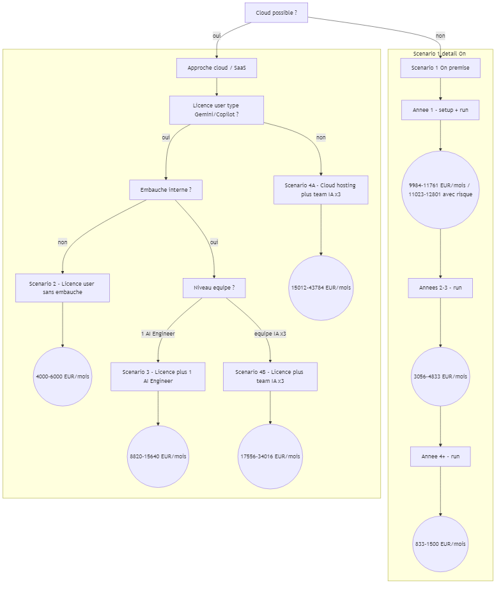
Contexte et objectif

Slide 5
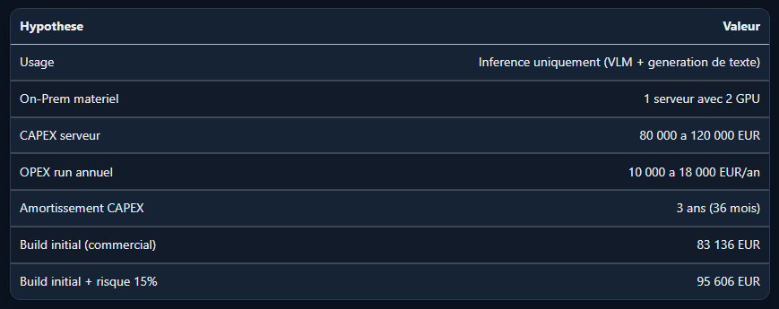
Hypothèses et chiffrage

Slide 6
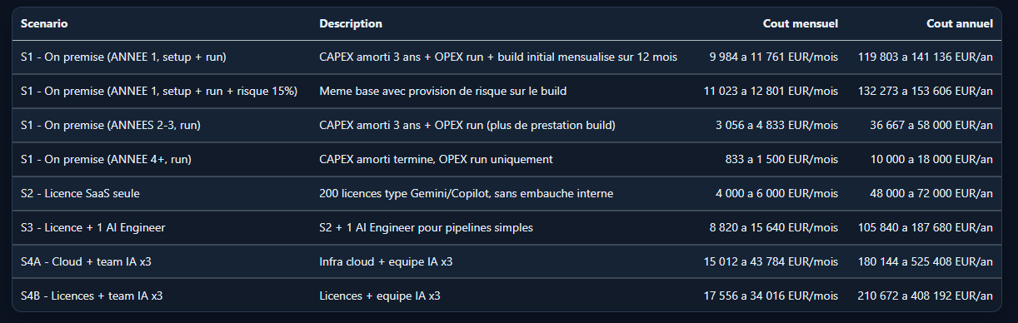
Comparatif des scénarios

Slide 7
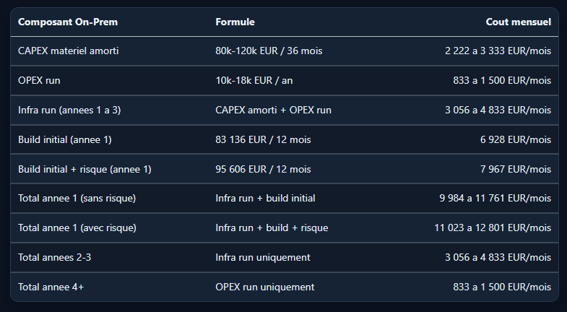
FOCUS ON-PREMISE

Slide 8
Évolution annuelle

Slide 9
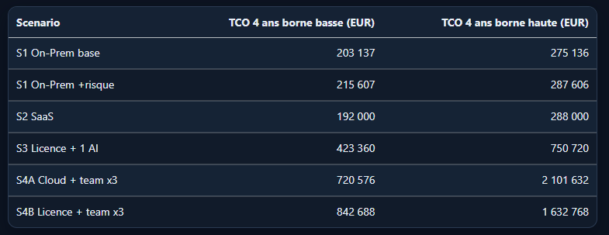
TCO 4 ans
On-Premise est plus chargé en année 1.
À partir de l’année 2, la courbe On-Premise baisse fortement.
Sur 4 ans, On-Prem reste tres competitif vs S3/S4.

Slide 10
Recommandation
Recommendation:
Scénario recommandé : S1 On-Premise.
  Variante prudente: S1 avec provision risque 15% sur le build année 1.
Jours-Homme : 110
Enveloppe build: 83 136 EUR (ou 95 606 EUR avec risque).
Valider cadrage d’exploitation (sans MCO contractuel dans cette phase).

Slide 11
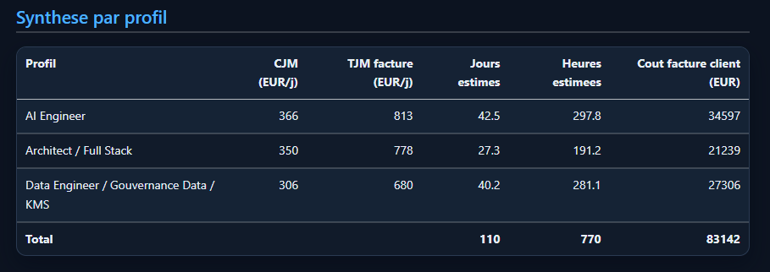
INTERNE SERMA/DIAGOBER ONLY

Slide 12
SERMA GROUP
14, Rue Galilée - CS 10055
33615 PESSAC Cedex - France
+33 (0)5 57 26 08 88
contact@serma.com
Electronics technologies ● Energy ● Microelectronics ● Embedded Systems Engineering ● Safety and Cybersecurity of Systems

